Slide 1
5/6 semana js projeto final_: calculadora
Afonso gouveia

Slide 2
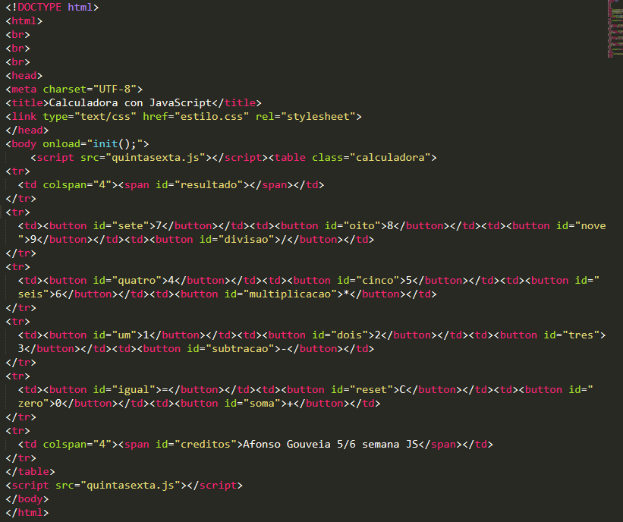
Código html
Dentro do código html, criei a estrutura da calculadora, adicionei elementos do tipo botão para os números e operações e um elemento do tipo span para mostrar o resultado das operações.

Slide 3
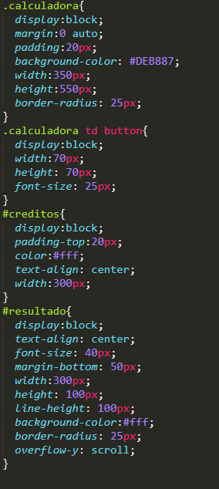
Código css
No CSS, utilizei simplesmente para dar um estilo e design à calculadora.

Slide 4

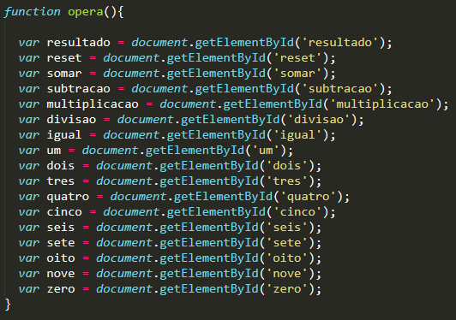
Código js (o que interessa)
Declarei três variáveis ​​que usei para poder executar as operações.
Em seguida, criei a função opera e converti os elementos html por meio do seu ID e salvei-os nas suas respectivas variáveis.

Slide 5
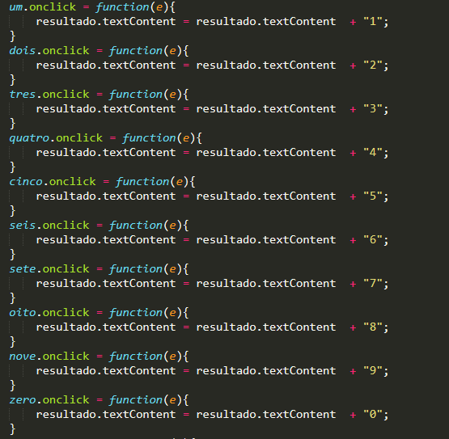
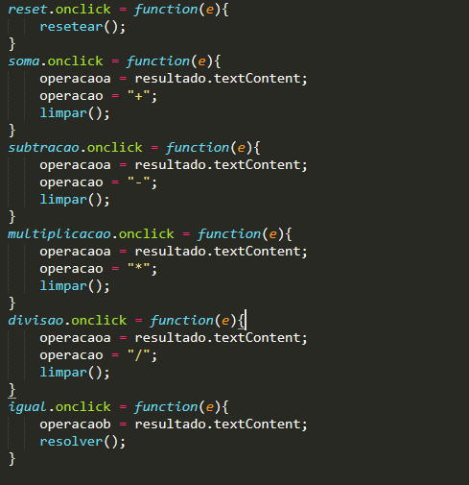
Código js (o que interessa)
Dentro da mesma função opera, tem a programação dos cliques em todos os elementos do botão que são números, operações, igual e reset.

Slide 6
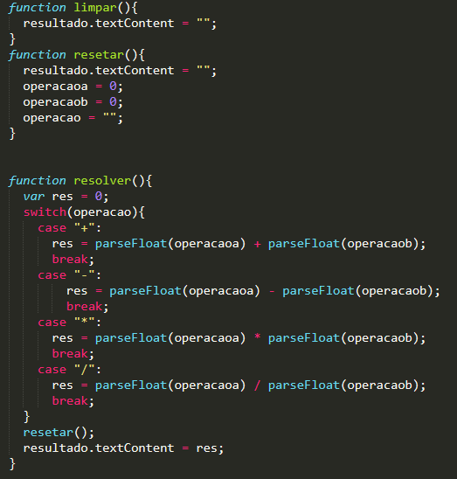
Código js (o que interessa)
Aqui, nos referimos a duas funções, limpar e resetar, que criaremos posteriormente.
Por fim, criamos a função resolver, de acordo com os valores inseridos, executamos a operação necessária e exibimos o resultado.

